Slide 1
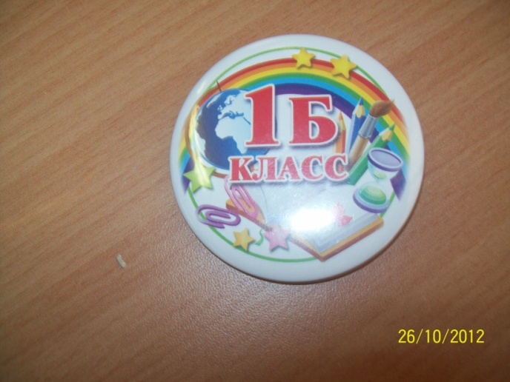
Подготовила: ученица 1 Б класса МБОУ СОШ № 153 мечетина Дарья. Классный руководитель: Абдурахманова И.Г.
Проект «Мой класс»

Slide 2
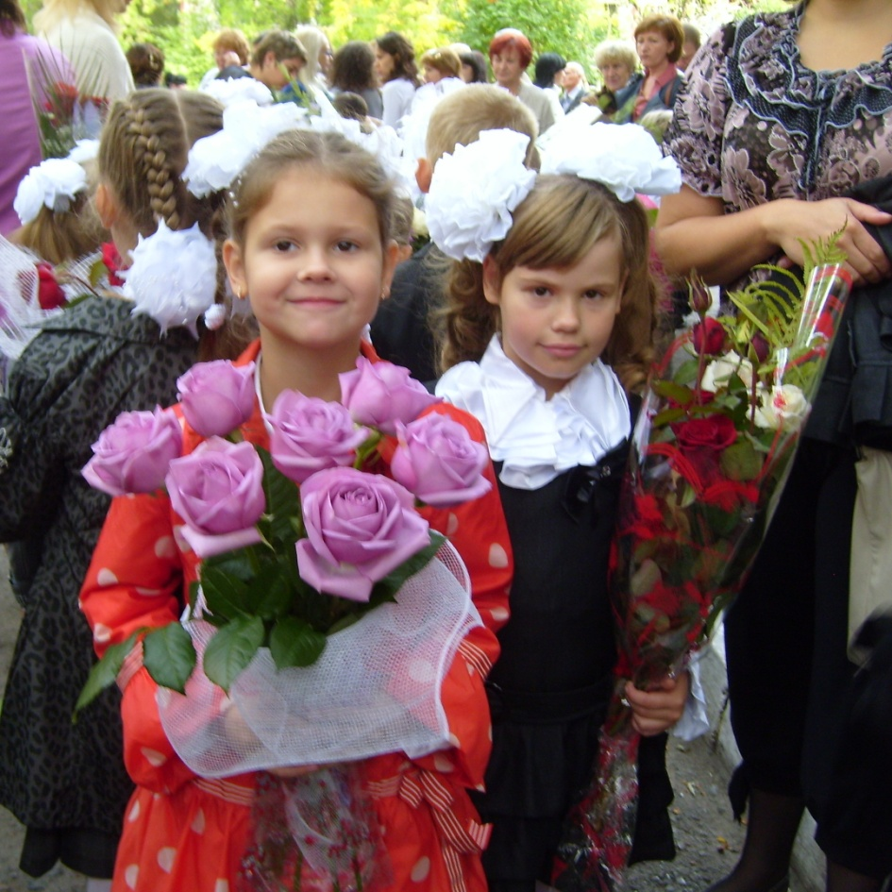
1сентября 2012 года я пошла в первый раз в школу

Slide 3
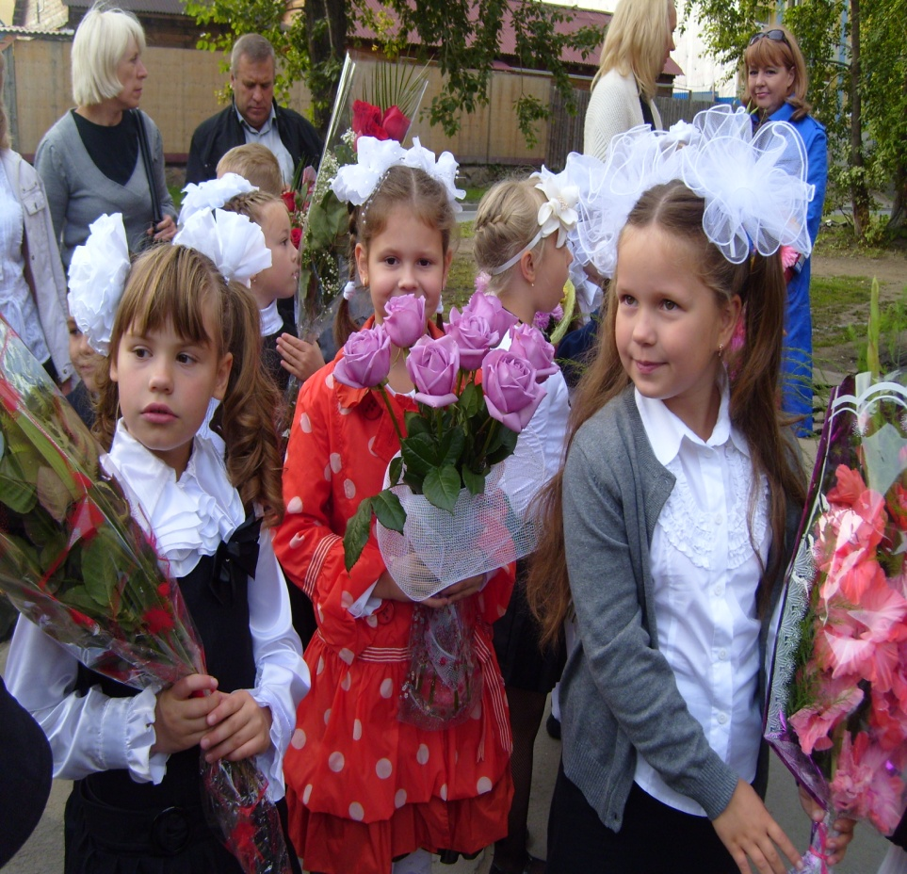
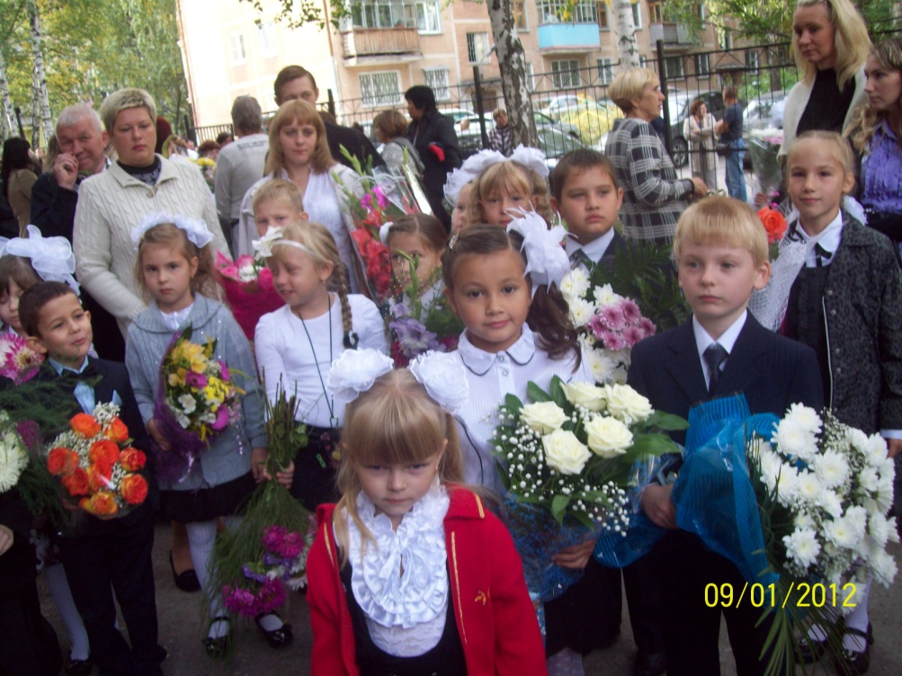
А это мои одноклассники
Теперь я со своими подружками Ксюшей и Алиной буду учиться в 1Бклассе

Slide 4
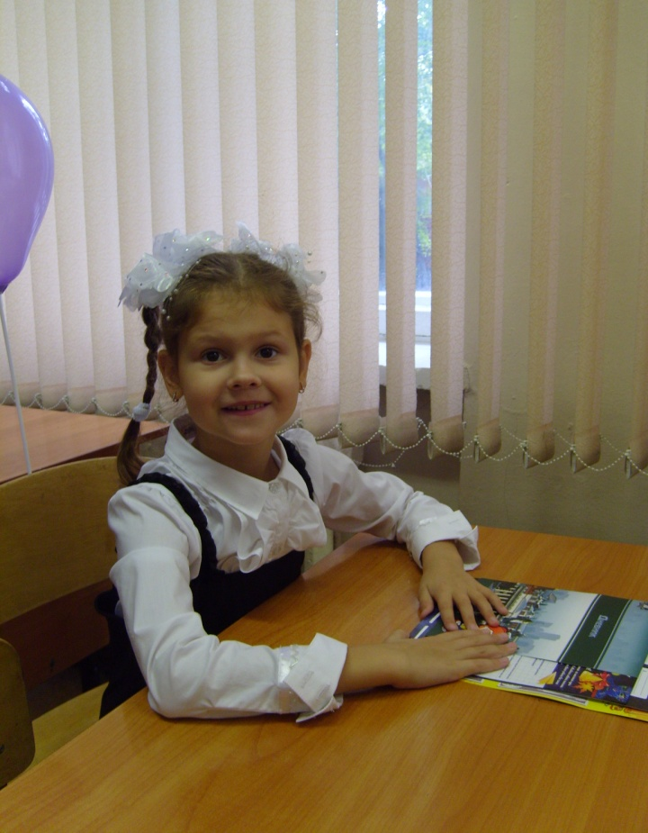
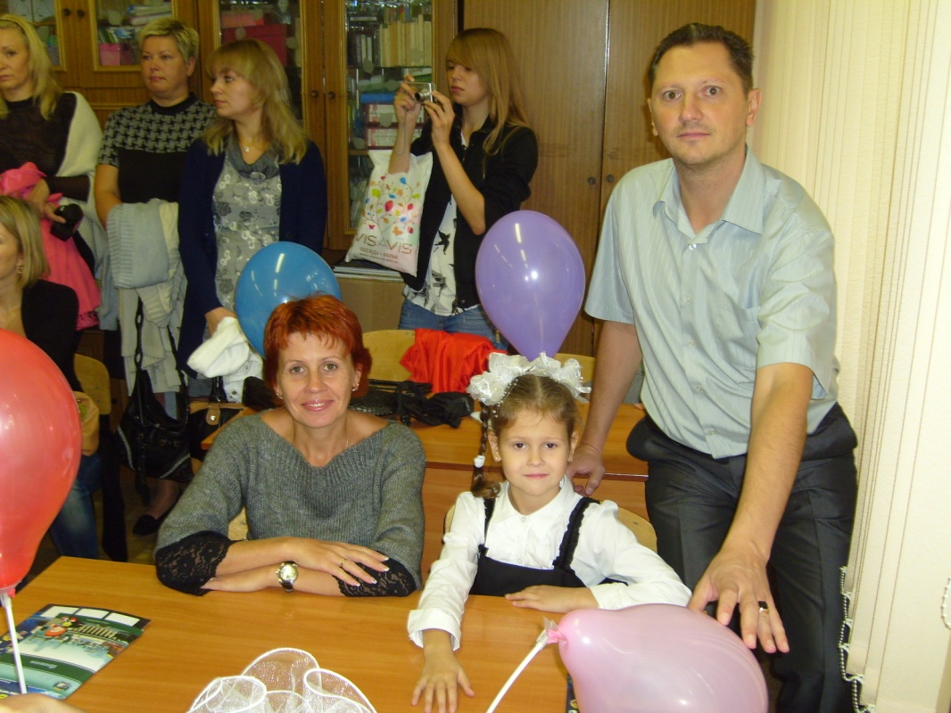
Теперь я ученица . За партой правильно сижу, хотя мне не сидится.

Slide 5
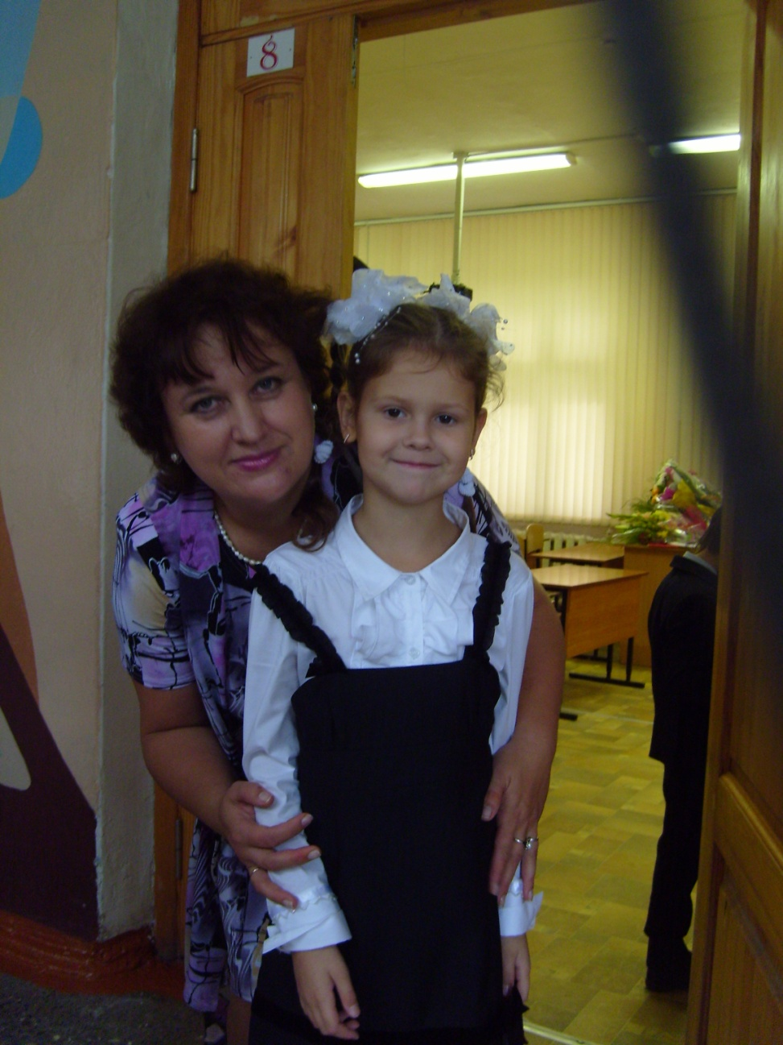
Мою первую учительницу зовут Ирина Геннадьевна. Она учит нас правильно говорить, писать, решать задачи.

Slide 6
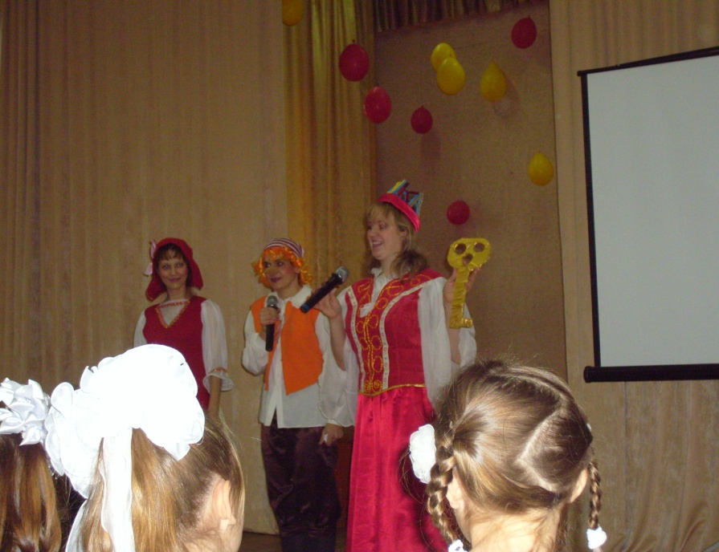
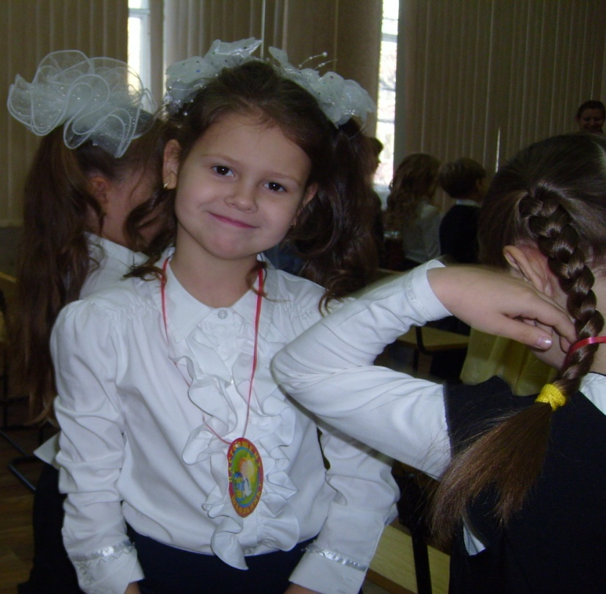
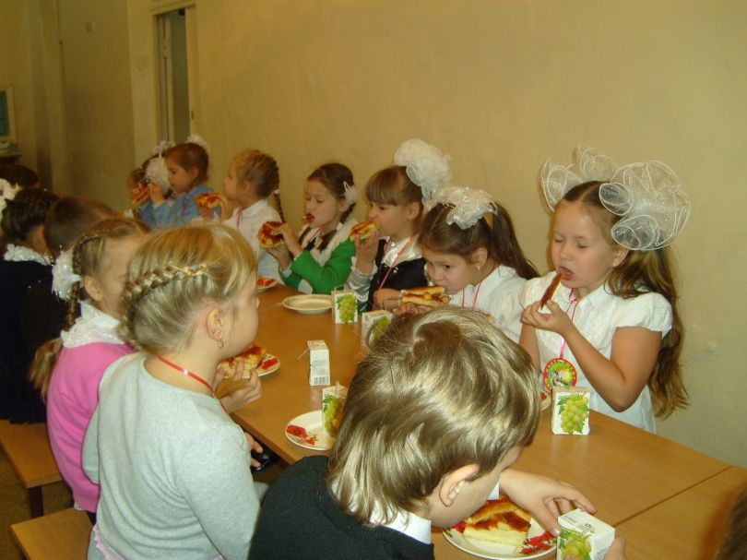
Первый школьный праздник «Посвящение в первоклассники»
После праздника кушаем вкусный пирог
Теперь я настоящая первоклашка

Slide 7
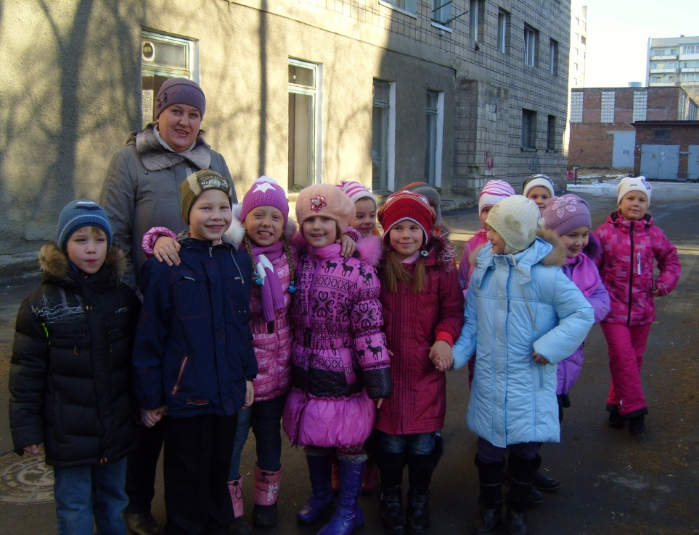
Всем классом мы ходим в библиотеку
Нас познакомили с библиотекой и показали самую старую книжку

Slide 8
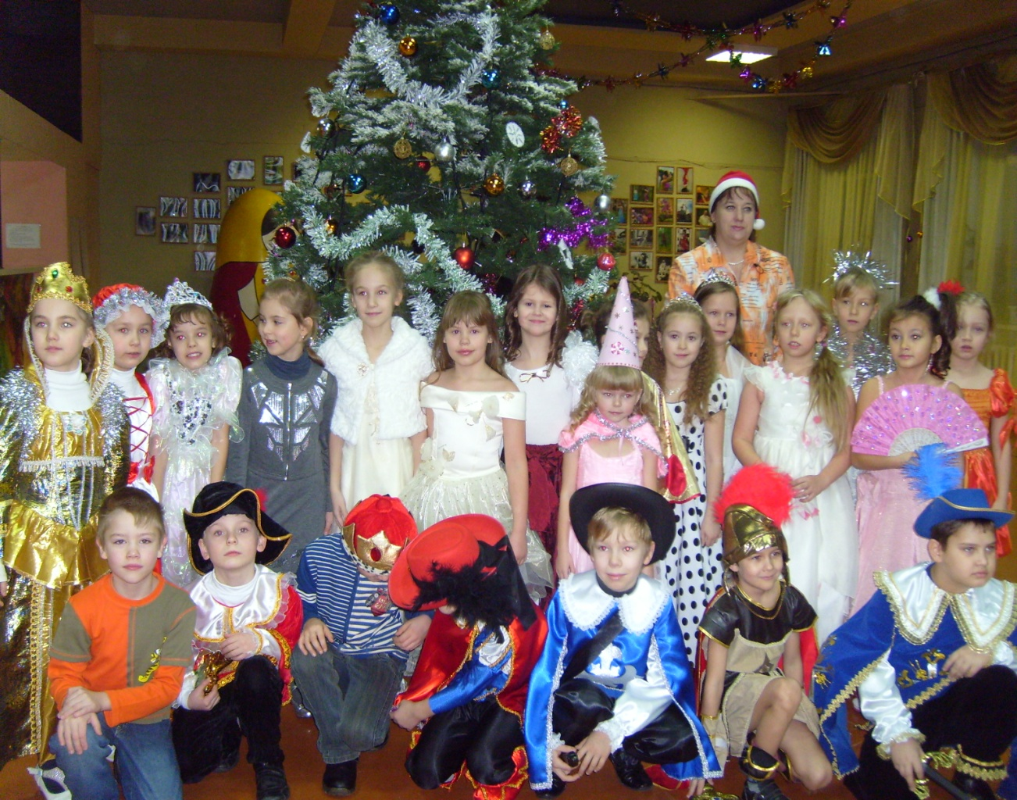
А это я и мой класс на Новогоднем празднике

Slide 9
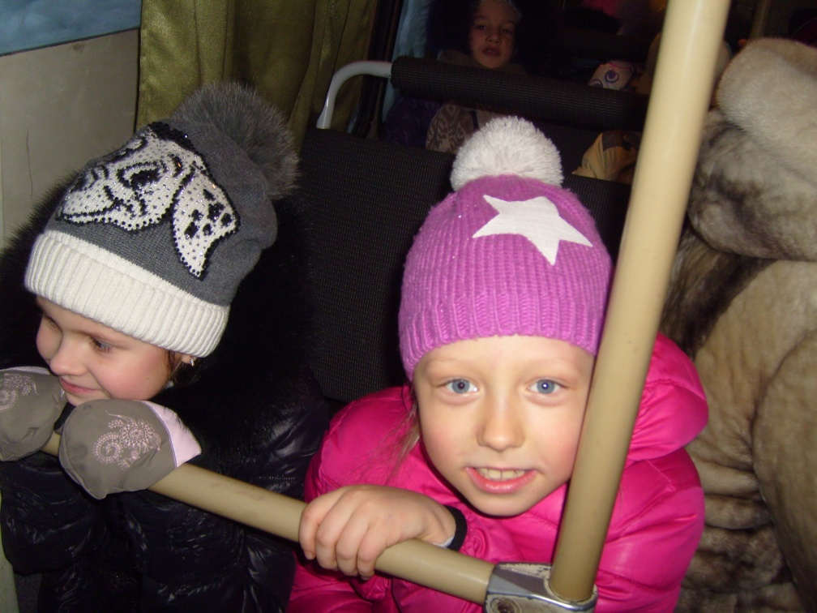
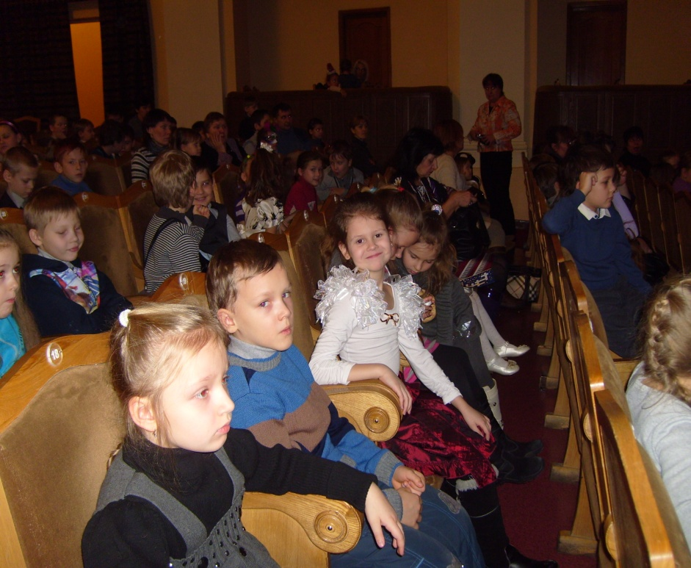
Мы едем в театр смотреть спектакль «Летучий корабль»

Slide 10
Я только начала учиться, а столько интересного уже произошло в классе. У меня много друзей. Я с удовольствием хожу в школу. Мне все интересно. У меня самая лучшая учительница! И самый дружный класс! А сколько ещё неизведанного меня ждет впереди?!...

